Slide 1

Caractérisation expérimentale d’un thermosiphon plat confiné pour refroidissement d’électronique
Antoine VOIRAND, Marine Narcy, Stéphane Lips, Valérie Sartre
CETHIL, Univ. Lyon – France
antoine.voirand@insa-lyon.fr

Slide 2
Sommaire
Introduction
Banc expérimental
Principe de fonctionnement
Performances thermiques
Influence du flux de chaleur et du taux de remplissage
Influence de l’inclinaison
Conclusion et perspectives

Slide 3
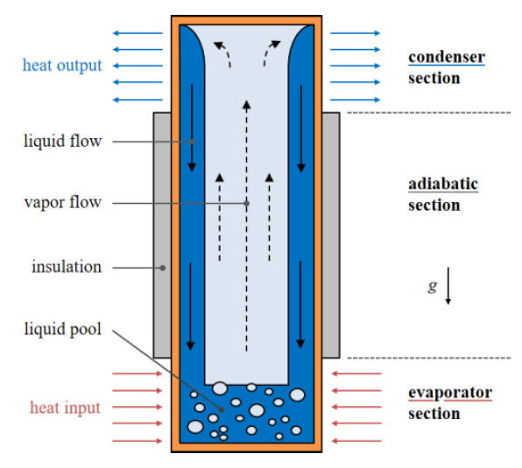
Introduction
Thermosiphon classique :
Capacité de transfert importante,
Fabrication facile et peu couteuse
Modélisation bien maitrisée
Mais
La source chaude doit être positionnée sous la source froide
Grande sensibilité à l’inclinaison des sources
Principe de fonctionnement d’un
thermosiphon classique

Slide 4
Introduction
1°Idée : Confiner l’ébullition
Améliore les transferts thermiques
Réduit la sensibilité à l’inclinaison
Mais
Le confinement favorise l’assèchement de la source chaude
2°Idée : Confiner l’ébullition dans une seule direction
→ Thermosiphon plat confiné
φ
paroi
vapeur
liquide

Slide 5
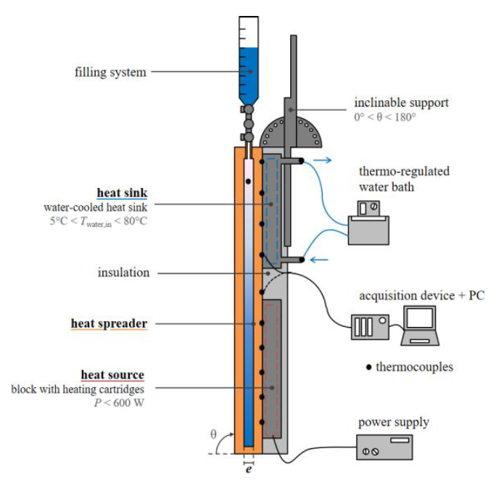
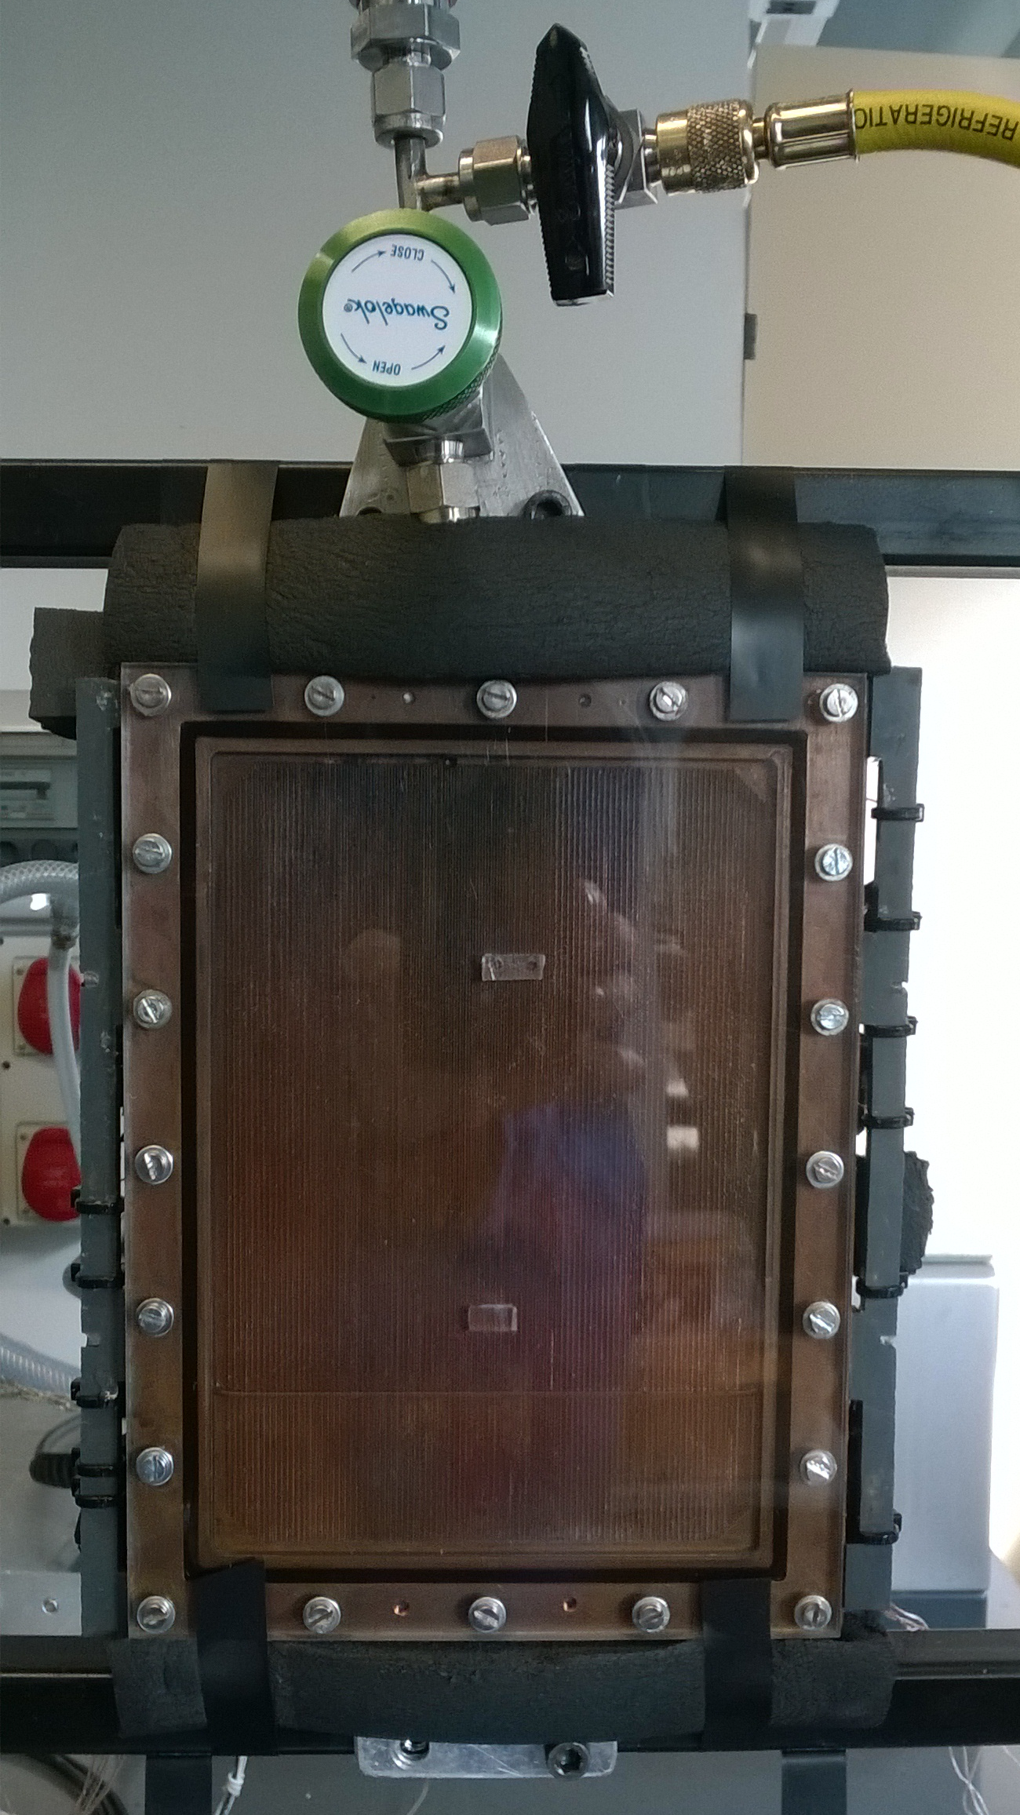
Banc expérimental
T_{cond}
Taille du canal : 114 x 166 x 3 mm³
Fluides de travail : Eau, Pentane
Flux de chaleur jusqu’à 10 W/cm²
Notes:
Instrumentation!

Slide 6
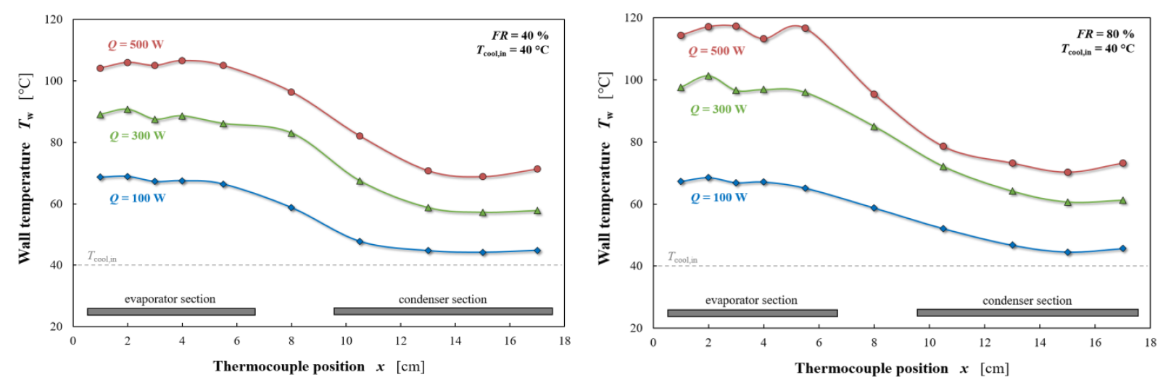
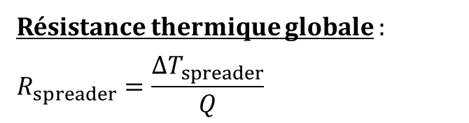
Principe de fonctionnement
Différence de température
T_{e}
T_{c}
Résistance thermique globale :
$$R_{spreader}=\frac{{∆T}_{spreader}}{Q}$$
ΔT_{spreader} = T_{e} – T_{c}

Slide 7
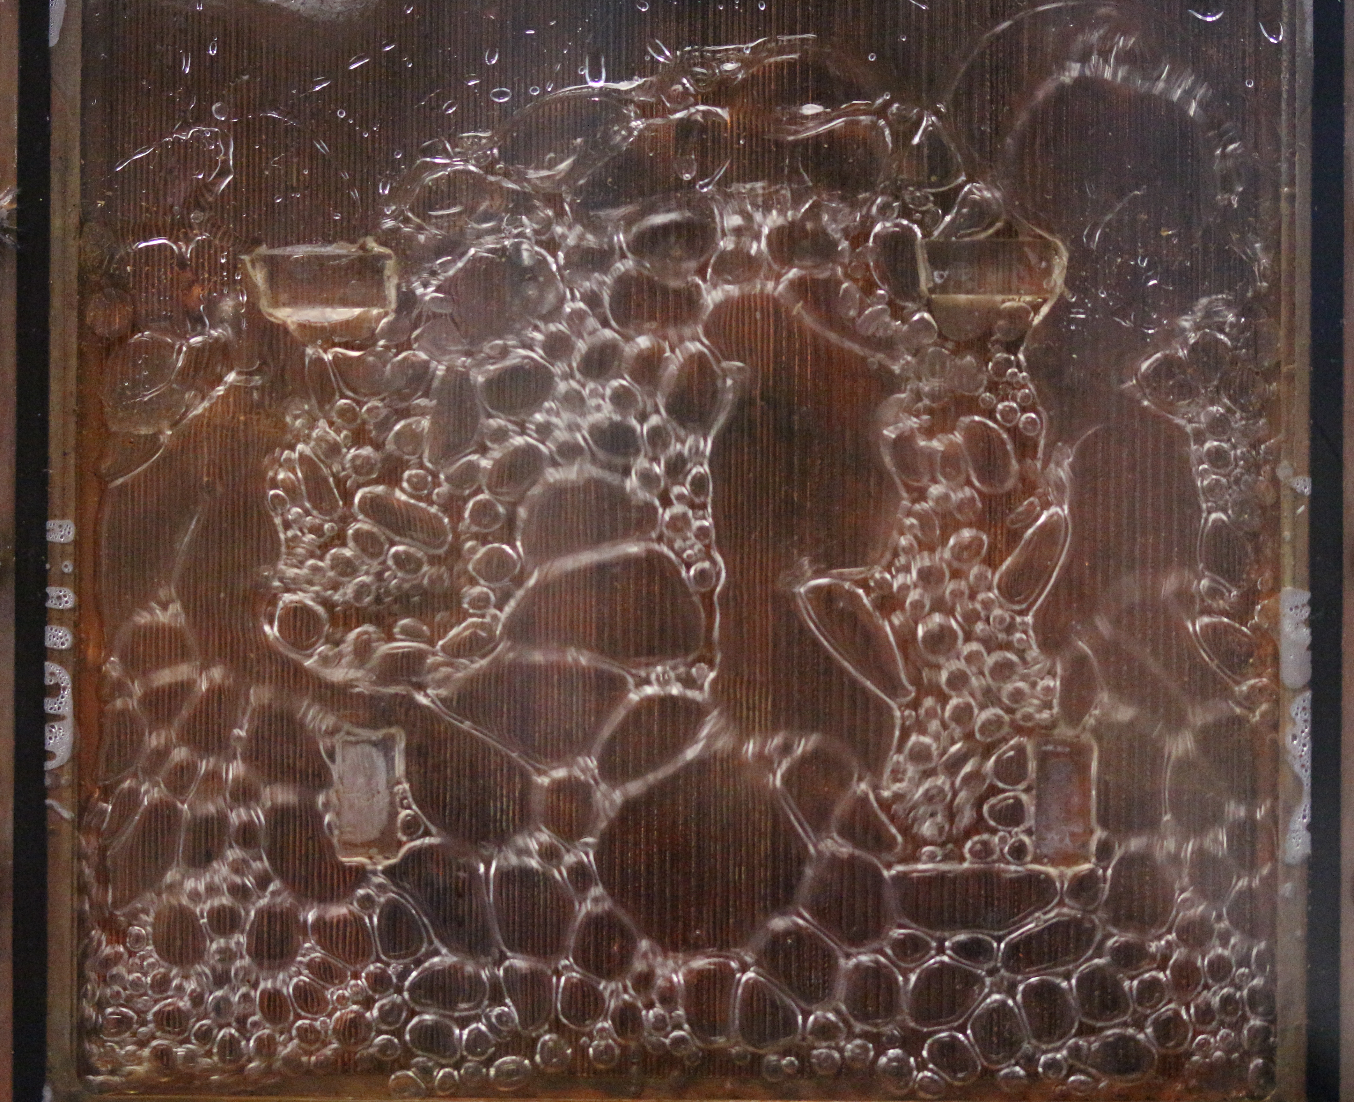
Principe de fonctionnement
Topologie générale de l’écoulement
Surface refroidie par la source froide
Surface chauffée par la source chaude
Taux de remplissage initial (≈ 20%)
Augmentation de la surface remouillée pendant l’ébullition
→ Moins de contraintes sur l’emplacement de la source chaude

Slide 8
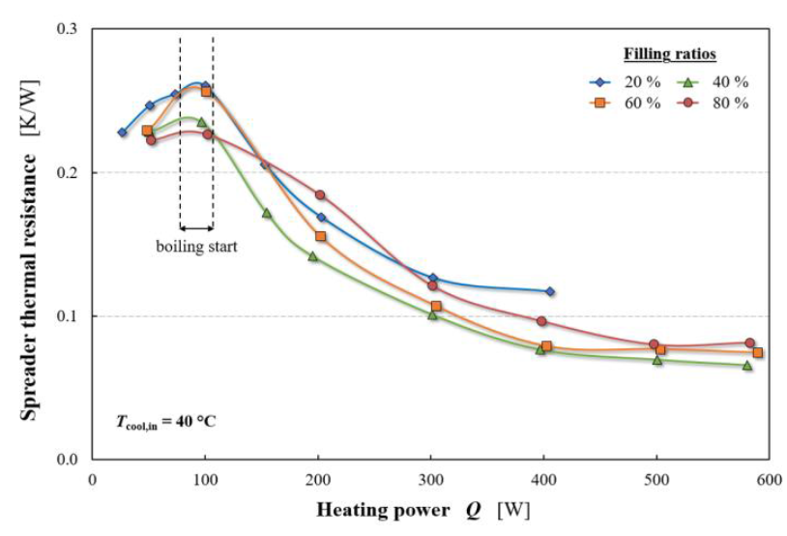
Performance thermique
Influence du flux de chaleur et du taux de remplissage
Flux de chaleur :
Diminution de la résistance thermique à partir du début de l’ébullition
Taux de remplissage :
Il existe un taux de remplissage optimum dépendant principalement de la géométrie du système et du fluide employé (donc du confinement)
Résistance thermique fonction du flux de chaleur pour de l’eau

Slide 9
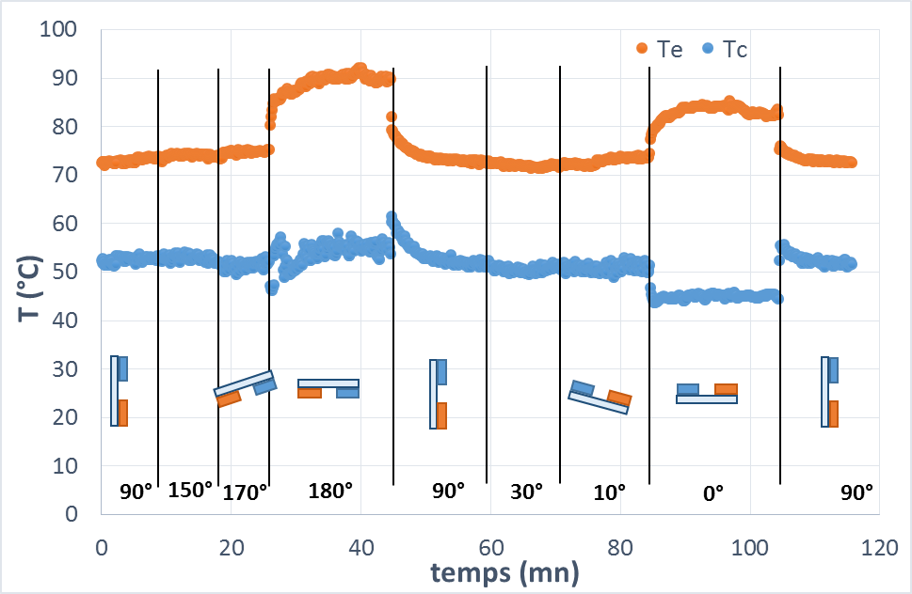
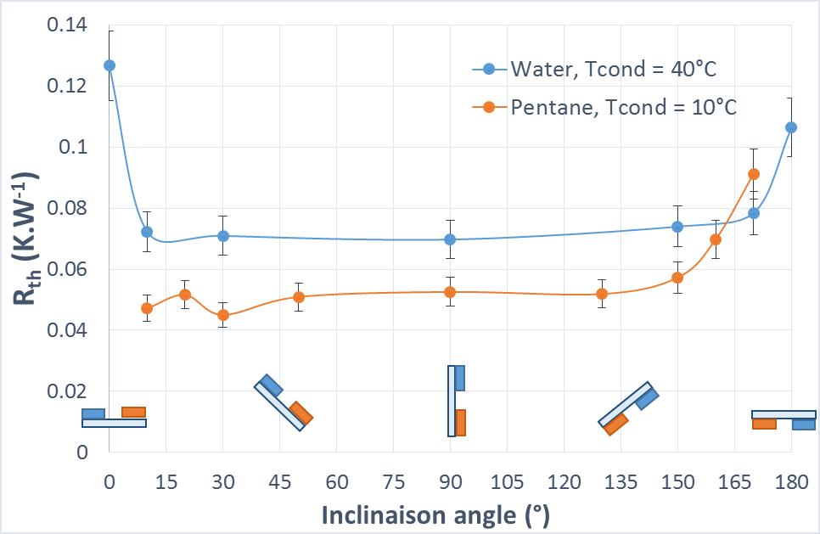
Performance thermique
Influence de l’inclination
Température d’évaporateur et de condenseur pour différentes inclinaisons. Eau, Q = 300W
Résistance thermique globale fonction de l’angle d’inclinaison. Q = 300W
Eau : Même comportement proche de 0°et proche de 180°
Pentane : ‘’Asymétrie’’ des comportements vers 0°et 180°
→ Influence du confinement

Slide 10
Performance thermique
Influence de l’inclination : Eau
Q = 300 W

Slide 11
Performance thermique
Influence de l’inclination : Pentane
Q = 300W

Slide 12
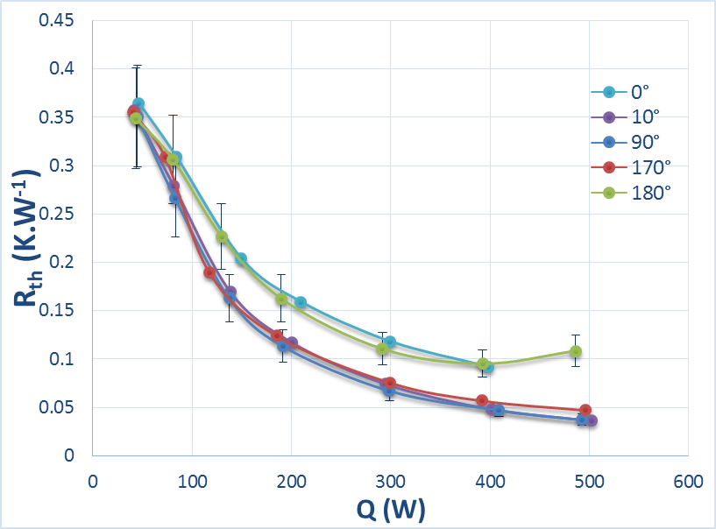
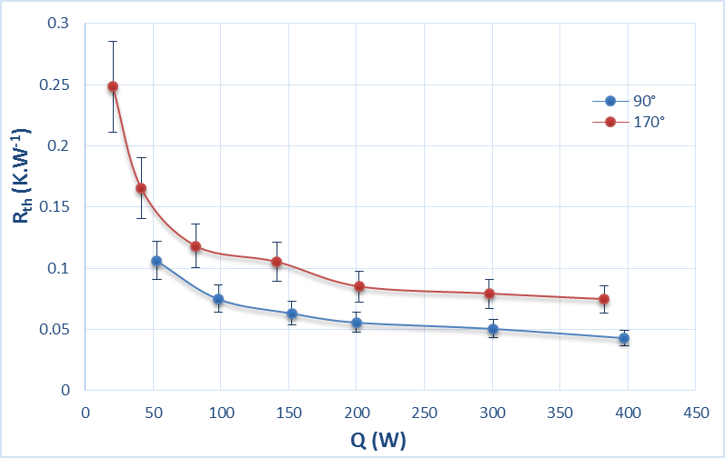
Performance thermique
Essai de démarrage incliné
Eau, T_{cond} = 30°
Pentane, T_{cond} = 10°

Slide 13
Conclusion et perspectives
Conclusion
Le confinement de l’ébullition dans un thermosiphon permet de :
Réduire la contrainte sur l’emplacement de la source chaude
Augmenter la capacité de transfert thermique
→ Résistance thermique entre 0,05 et 0,07 K.W⁻¹ pour des flux jusqu’à 10W.cm⁻²
Minimiser sa sensibilité à l’inclinaison, même pour le démarrage de l’ébullition
Développements de perspectives
Développer l’investigation de l’effet du confinement sur les transferts thermiques et le lien avec la topologie de l’écoulement
→ Autres fluides, autres épaisseurs de canal
Mesurer les résistances d’évaporation et de condensation suivants les fluides
→ Mesurer suffisamment précisément la température de saturation

Slide 14
Merci pour votre attention.
Remerciements
Projet financé par la commission européenne
N°H2020-MG-2014-636170

